Slide 1
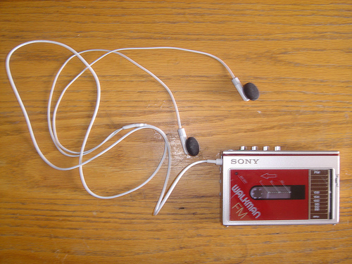
Nuair a bhí mé i mo dhéagóir
I gceann tamaill, beidh tú ag éisteacht le Ciara, múinteoir ó Chiarraí, ag cur síos ar an méid saoirse a tugadh di nuair a bhí sí ina déagóir.
Sula n-éisteann tú léi, bain triail as na cleachtaí seo...

Slide 2
Nuair a bhí mé i mo dhéagóir Réamhobair 1
Conas a déarfá na rudaí seo as Gaeilge? Scríobh i do chóipleabhar iad agus bí cúramach leis an litriú!
boarding school
a lack of freedom
during the summer
during the year

Slide 3
Nuair a bhí mé i mo dhéagóir Réamhobair 2
Conas a chuirfeá síos ar rudaí a dhéantá fadó? Abair na rudaí seo as Gaeilge:
We used to go...
We used to have a walkman.
We used to be really looking forward to...
They used to come for three months.

Slide 4
Nuair a bhí mé i mo dhéagóir Éisteacht
Éist le Ciara agus freagair na ceisteanna seo:
Cén fáth a raibh níos lú saoirse ag Ciara seachas daoine eile?
Cén fáth a mbíodh ar Chiara agus a cairde a bheith ag éisteacht le ceol san oíche faoi na pluideanna?
Cén fáth a mbíodh Ciara ag súil go mór leis na coláistí samhraidh?
Cé chomh minic is a théadh Ciara go dtí an club oíche?
Cé chomh minic is a théann déagóirí go dtí an club oíche na laethanta seo?

Slide 5
Nuair a bhí mé i mo dhéagóir Iarphlé 1
Pléigh na ceisteanna seo leis an duine in aice leat:
Bhíodh Ciara ag éisteacht le Wham, Whitney Heuston agus Michael Jackson. Cén saghas ceoil a n-éisteann tusa leis?
Ceapann Ciara nach raibh mórán saoirse aici nuair a bhí sí ina déagóir. An gceapann tusa go dtugann do thuismitheoirí go leor saoirse duitse?
An bhfuil rudaí ann ba bhreá leat a dhéanamh ach nach bhfuil cead agat fós? Cad iad?

Slide 6
Nuair a bhí mé i mo dhéagóir Iarphlé 2
Is minic a bhíonn tuismitheoirí buartha faoi dhéagóirí. An dóigh leatsa go bhfuil cúis acu? Pléigh leis an duine in aice leat.
Ag obair leis an duine in aice leat, scríobh síos cúpla slí a chosnaíonn déagóirí iad féin ó na dainséir seo a leanas:
dainséir ar an idirlíon
deoch
drugaí
‘cairde’ a bheith gránna leo

Slide 7
Nuair a bhí mé i mo dhéagóir Iarphlé 3
Is mó slí atá ann sa Ghaeilge chun déileáil le daoine gránna a bhíonn ag cur isteach orainn. Féach ar na samplaí thíos. An dtuigeann tú cathain a úsáidtear iad?
Lig dom féin.
Bíodh agat.
Fág an áit.
Bailigh leat.
Éist do bhéal.
Dún do chlab.
Ná bodhar mo cheann.
Caith uait do raiméis.
Tóg bog é, in ainm Dé.
Agus na mallachtaí seo...
Fán fada ort.
Léan léir ort.

Slide 8
Nuair a bhí mé i mo dhéagóir Iarphlé 4
Deirtear go mbíonn tréithe áirithe ag baint le blianta na ndéaga. Tréithe a bhíonn dúshlánach uaireanta do thuismitheoirí!
An dtuigeann tú cad is brí leis na frásaí thíos?
Bíonn sé cantalach
Bíonn sí i gcónaí ag áiteamh ar a tuismitheoirí
Tá pus air
Codlaíonn sé go heatarthu
Bíonn cuma straoileach uirthi
Bíonn sí náirithe ag a tuismitheoirí
Tá sé ceanndána
Bíonn scaimh uirthi nuair a deirtear léi rud éigin a dhéanamh
Bíonn na rudaí thuas fíor faoi dhaoine fásta leis, gan amhras!

